Slide 1

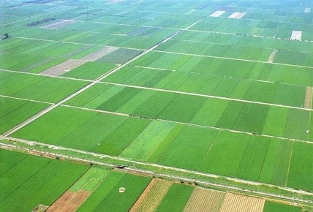
申請農業用地作農業設施容許使用之法令說明
行政院農業委員會 企劃處
111年5月

Slide 2
92年12月15日發布 計28條
農業用地容許作農業設施使用審查辦法
98年3月16日修正發布 全條文 計30條
申請農業用地作農業設施容許使用審查辦法
102年10月9日修正發布 全條文 計37條
本辦法修正歷程
104年4月9日修正發布 附表2、附表4
104年8月12日修正發布 第30條
106年6月28日修正發布 第6條、第23條、第27條-第30
條、第32條、第33條及附表1、附表2、附表4、附表5
107年3月23日修正發布 第23條
108年5月8日修正發布 第28條、第29條及附表4
109年9月9日修正發布 第21條
109年11月12日修正發布 第25條、第29條
110年1月28日修正發布 附表5
110年5月13日修正發布 第23條及附表5
111年5月2日修正發布 第23條附表5

Slide 3
農業設施內涵
■ 農業設施係為輔助生產使用，須與農業經營密切相關，即須作為與農業生產經營有關(容許辦法所列附表之細目)之用途。
■ 農業設施用途需與坐落的該筆農業用地之生產經營相關，爰其經營計畫應合於必要性及合理性。
■ 農業設施坐落之該筆農業用地需有農業經營事實，如為管理型設施，扣除設施興建面積後，所餘面積仍需作與該設施用途之生產經營有關。
■ 農業設施不得作為住宅及工廠使用，惟如有取得工廠登記者，不視為違規使用。

Slide 4
法規架構
立法依據(§1)、農業用地範圍(§2)、農業設施種類(§3)、申請容許使用文件及審定機關(§4-§5)、不同意之情形(§6)、設置面積比例及高度(§7-§8)、專案計畫及農產專區例外規定(§9-§10)、 設置面積總和(§11)
第1章總則(§1-§11)
第2章農作產銷設施(§12-§14)
第3章林業設施(§15-§17)
共9章37條
經營計畫應載明之事項、設施之再分類(類別、使用許可細目、申請基準或條件、可申請用地別)、其他例外規定
第4章自然保育設施(§18-§19)
第5章水產養殖設施(§20-§21)
第6章畜牧設施(§22-§23)
第7章休閒農業設施(§24-§26)
依休閒農業輔導管理辦法規定，即休閒農業設施依該辦法，農業設施依本辦法
綠能設施種類及設置條件(§27) 、農業設施屋頂附屬設置(§28) 、地面營農型(§29)及不利農業經營地區設置(§30)之規定
第8章綠能設施(§27-§30)
第9章附則(§31-§37)
山坡地水保規定、建築執照申請、使用及抽查列管、權限授權、審查規費收取等規定

Slide 5
法源依據
第一條
本辦法依農業發展條例第八條之一第三項規定訂定之。
農業發展條例第八條之一
農業用地上申請以竹木、稻草、塑膠材料、角鋼、鐵絲網或其他材料搭建無固定基礎之臨時性與農業生產有關之設施，免申請建築執照。直轄市、縣（市）政府得斟酌地方農業經營需要，訂定農業用地上搭建無固定基礎之臨時性與農業生產有關設施之審查規範。（第1項）
92年2月7日修正公布
92年2月9日生效
■查現行臺北市政府定有「臺北市農業用地上搭建無固定基礎之臨時性與農業生產有關設施審查標準」。

Slide 6
補充
農業設施免建築執照規定
103年12月30日
農企字第1030012942號通函
■「無固定基礎」之農業設施，依法得免申請容許使用及免建築執照之認定條件 （農業發展條例第8條之1第1項）
（一）以竹木、稻草、塑膠材料、角鋼、鐵絲網或其他材料如鍍鋅錏管或水泥桿（柱）搭建，且農業設施內部無鋪設水泥地板。
（二）無建築法第4條所稱之承載建築物（包括屋頂、樓地板、承重牆壁、樑柱）之重量，而設計之版基礎、樁基礎或墩基礎等基礎構造者。
◎104年4月9日農企字第1040012236A號令修正容許辦法
第16條附表2刪除林業設施之貯木場
第21條附表4刪除養殖設施之養殖池位屬養殖用地及自動噴料機桶

Slide 7
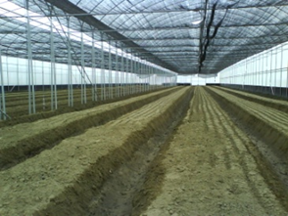
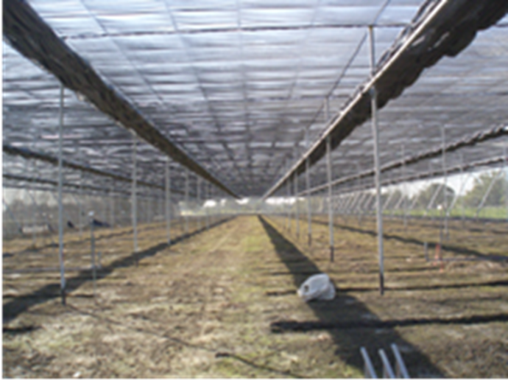
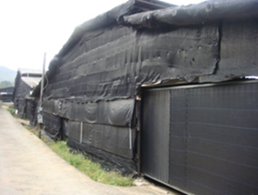
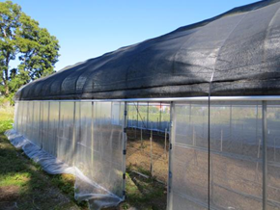
圖例
「無固定基礎」之農業設施，得免申請容許使用及免建築執照
簡易式塑膠布網室
水平棚架網室
菇類栽培場
竹木育苗室

Slide 8
農業發展條例第八條之一
農業用地上興建有固定基礎之農業設施，應先申請農業設施之容許使用，並依法申請建築執照。但農業設施面積在45平方公尺以下，且屬1層樓之建築者，免申請建築執照。本條例^{1.}中華民國92年1月13日修正施行前，已興建有固定基礎之農業設施， ^{2.}面積在250平方公尺以下而^{3.}無安全顧慮者，得免申請建築執照。（第2項）
  ■內政部90年9月14日台90內營字第9012691號函釋，如設置1處以上，其總樓地板面積應合併檢討。
  ■農業設施面積在45平方公尺以下，且屬1層樓建築者之審認，係以該整筆農業用地上興建之所有具樓地板建築物型態之農業設施面積合併計算作為基準。
  ■農業設施容許使用同意書核准農業設施之興建面積，應與建築相關法令所規定之興建面積一致，即農業設施興建面積之計算方式，應依建築相關法令予以計算，俾利於行政管理及勾稽。

Slide 9
補充1
無安全顧慮之審認
  92年12月15日
  農授中字第0921070708號令
  ■92年1月13日修正施行前，已興建有固定基礎之農業設施，面積在250平方公尺以下而無安全顧慮者，得免請建築執照，係指下列情形：
一、供農作物、菇蕈、林木栽培或培養、育種、育苗使用設施。
二、供禽畜飼養或撫育、孵育使用之設施。
三、供肥料、飼料、農機具、農產品或農業資材之存放場所。
四、供水產養殖或繁殖生產使用之抽水機房、循環水設施及電力設施。
五、農業事業廢棄物回收、處理、貯存設施。
六、其他經建築師、土木技師或結構技師簽證之農業設施。
◎有關建築時點之認定，得以建築主管機關違章查報之資料、或房屋稅籍證明、或航照圖等資料認定之。
◎免申請建築執照之農業設施，得檢具政府核發之農業用地容許作農業設施使用同意文件影本，申請接水、接電。

Slide 10
補充2
農業設施免建築執照規定
103年12月30日
農企字第1030012942號通函
■「有固定基礎」之農業設施，是否須申請建築執照之認定條件
（一）應申請容許使用及建築執照者：具建築法第4條及第8條規定之建築構造（含牆壁、樑柱、屋頂及地板）之建築物者。
（二）應申請容許使用，但免申請建築執照者：
1.非屬建築物之平面型設施，如曬場、農路、水產養殖管理設施之轉運及操作處理場等，非屬建築法所稱之建築物。
2.部分農業設施內部，雖有鋪設水泥地板，但以鍍鋅錏管等為主要支架，並僅覆蓋塑膠布、遮陰網或防蟲網；或者雖有頂蓋、支架但無密閉式外牆，屬開放性之生產設施者，得免申請建築執照。
3.應申請容許使用，但免申請雜項執照：部分農業設施，如養殖池循環水設施、農田灌溉排水設施及污水處理設施等，非屬建築法規定之雜項工作物，得免申請雜項執照。
◎內政部104年1月12日內授營建管字第1040800132號函請建築管理單位就本會農業設施得免申請建築執照之審認事宜配合辦理。

Slide 11
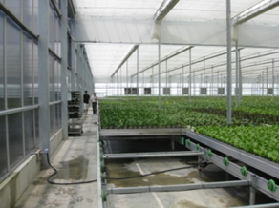
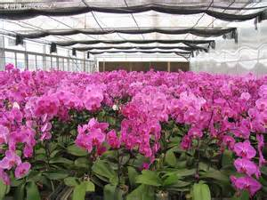
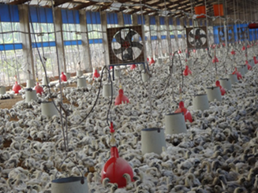
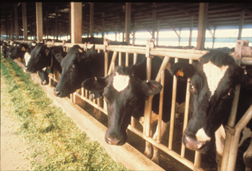
圖例
「有固定基礎」之農業設施，應申請容許使用但免申請建築執照之開放性生產設施
溫室
溫室
禽舍
畜舍

Slide 12
農業發展條例第八條之一
前項農業設施容許使用與興建之種類、興建面積與高度、申請程序及其他應遵行事項之辦法，由中央主管機關會商有關機關定之。（第三項）
■依本項規定訂定本辦法以為執行依據。
適用本辦法者，均屬需申請容許使用之農業設施。
農業發展條例第八條之一
對於農民需求較多且可提高農業經營附加價值之農業設施，主管機關得訂定農業設施標準圖樣。採用該圖樣於農業用地施設者，得免由建築師設計監造或營造廠承建。（第四項）
◎ 標準圖樣，不論中央或縣市皆可訂定
■本會農糧署106年1月11日修正發布「六種農業溫室標準圖樣及其結構計算書」，可至本會農糧署網站（檢索路徑首頁>農業訊息及公告>公告）查詢

Slide 13
本辦法之適用範圍
第二條
本辦法所稱農業用地之範圍如下：
一、依區域計畫法劃定為各種使用分區內所編定之農牧用地、林業用地、養殖用地、國土保安用地，及上開分區內暫未依法編定用地別之土地。
二、依都市計畫法劃定為農業區、保護區內之土地。
三、依國家公園法劃定為國家公園區內按各種分區別及使用性質，經國家公園管理機關會同有關機關認定作為農業用地使用之土地。
前項第一款所定依區域計畫法劃定為各種使用分區內暫未依法編定用地別之土地，申請前應先補註使用地類別。但位屬山坡地範圍內森林區、山坡地保育區及風景區之土地，依非都市土地使用管制規則第七條規定適用林業用地管制，並依林業用地申請使用者，不在此限。

Slide 14
補充1
設施同時坐落於建築用地及毗鄰農業用地之審查
一、建築用地非屬農業用地，無容辦法之適用。
二、考量一農業設施之完整性，倘一農業設施同時坐落於建築用地及毗鄰之農業用地，應於其經營計畫書敘明該設施於建築用地之基地地號、興建面積及設施建造方式等事項，並於設施配置圖一併載明，就整體設施予以認定。
三、於核發農業用地作農業設施容許使用同意書時，應於容許使用同意書之附註載明該容許申請案件有關於建築用地之農業設施情形。

Slide 15
補充2
從來使用之概念
＊非都市土地使用管制規第8條
土地使用編定後，其原有使用或原有建築物不合土地使用分區規定者，在政府令其變更使用或拆除建築物前，得為從來之使用。原有建築物除准修繕外，不得增建或改建。
＊都市計畫法第41條
都市計畫發布實施後，其土地上原有建築物不合土地使用分區規定者，除准修繕外，不得增建或改建。

Slide 16
＊都市計畫法臺灣省施行細則第31條
都市計畫發布實施後，不合分區使用規定之建築物，除經縣（市）政府或鄉（鎮、市）公所命其變更使用或遷移者外，得繼續為原有之使用，並依下列規定處理之：
一、原有合法建築物不得增建、改建、增加設備或變更為其他不合規定之使用。
二、建築物有危險之虞，確有修建之必要，得在維持原有使用範圍內核准修建。但以縣（市）政府或鄉（鎮、市）公所尚無限期要求變更使用或遷移計畫者為限。
三、因災害毀損之建築物，不得以原用途申請重建。
＊都市計畫屬農業發展條例第38之1條土地，於變更為非農業區或保護區之其他使用分區前已存在之合法使用及設施，未能符合變更後之土地使用分區管制規定者，依都市計畫法第40條及同法臺灣省施行細則第31條規定，得繼續為原來之使用，惟除准修繕外，不得增建或改建；至如擬設置新設施，應由都市計畫主管機關依都市計畫法令規定核處。

Slide 17
＊非都市土地從來使用認定時點（非都市土地使用管制規第8條）
☆各縣市非都市土地編定公告日期：
縣市別 | 非都市土地編定公告日期
屏東縣 | 64.10.06
臺南縣、高雄縣 | 65.06.01
臺中縣、彰化縣、南投縣 | 69.06.01
基隆市、臺北縣、桃園縣 | 70.02.15
苗栗縣 | 73.03.31
宜蘭縣、新竹縣、新竹市 | 73.10.15
雲林縣 | 73.11.20
花蓮縣、臺東縣 | 74.11.16
澎湖縣 | 75.02.15
嘉義縣 | 75.11.01

Slide 18
＊從來使用之認定文件（內政部82年3月5日台82內地字第8202898號函）
可由縣市政府主動查證或由土地所有權人（或使用人）檢具下列文件之一：（一）編定公告前已作該項使用之航照圖或基本圖，（二）編定公告前，其地目足以顯示作該項使用之地籍謄本，（三）編定公告前相關機關核准或證明已作該項使用之文件，（四）其他足堪證明在編定公告前已作該項使用之相關文件。經當地縣市政府認定確為編定前已作該項使用後，准予維持從來之使用。
＊合法建築物之認定文件（內政部89年4月24日台89內營字第8904763號函）
實施建築管理前已建造完成之合法建築物之證明文件之ㄧ，包括建築執照、建物登記證明、未實施建築管理地區建築物完工證明書、載有該建築物資料之土地使用現況調查清冊或卡片之謄本、完納稅捐證明、繳納自來水費或電費證明、戶口遷入證明、地形圖、都市計畫現況圖、都市計畫禁建圖、航照圖或政府機關測繪地圖等。

Slide 19
本辦法所稱之農業設施種類
第三條
本辦法所稱農業設施之種類如下：
一、農作產銷設施。
二、林業設施。
三、自然保育設施。
四、水產養殖設施。
五、畜牧設施。
六、休閒農業設施。
七、綠能設施。

Slide 20
各類農業設施審查規定之本會分工情形
第二章 農作產銷設施 本會農糧署
第三章 林業設施 本會林務局
第四章 自然保育設施 本會林務局
第五章 水產養殖設施 本會漁業署
第六章 畜牧設施 本會畜牧處
第七章 休閒農業設施 本會輔導處
第八章 綠能設施 本會各產業主管機關(單位)

Slide 21
申請農業設施應檢附之書表文件內容
第四條
申請農業用地作農業設施容許使用，應填具申請書及檢附下列文
件各三份 ，向土地所在地之直轄市或縣（市）主管機關提出：
一、申請人之國民身分證影本；屬法人者，應檢具法人登記證明文件影本。
二、經營計畫。
三、最近一個月內土地登記謄本及地籍圖謄本。但能申請網路電子謄本者，免予檢附；屬都市土地者，應另檢附都市計畫土地使用分區證明。
四、設施配置圖，其比例尺不得小於五百分之一。但申請畜牧設施者，其比例尺不得小於一千二百分之ㄧ。
五、土地使用同意書。但土地為申請人單獨所有者，免附。
六、其他主管機關規定之文件。

Slide 22
＊共有土地申請農業設施之容許使用時，如何檢附共有人之土地使用同意書
補充1
1.如無法取得全數共有人之土地使用同意書，依本會相關函釋說明得依土地法第34條之1規定辦理，且應依同法第34條之1執行要點第3點規定，以有償或不影響不同意共有人之利益為限。（內政部85年10月5日台（85）內地字第8588001號函，按土地法第34條之1第1項所稱「變更」，係指變更共有物之本質或其用途而言。非都市土地申請容許使用，屬變更共有物用途之一，應有土地法第34條之1之適用。）
2.又查土地法第34條之1並未區分都市計畫土地或非都市土地，始得適用，故都市計畫農業區之共有農業用地申請農業設施容許使用，倘因無法徵得全體共有人之書面同意，仍得循土地法第34條之1規定辦理。
3.至共有人倘擬以民法第820條所為之多數決分管證明書圖文件，作為共有人之土地使用同意書，則該文件應具體載明該共有人同意申請人得為農業設施使用之意思表示，始符合前開法令規定之要件。
註：土地法第34條之1
（第1項）共有土地或建築改良物，其處分、變更及設定地上權、農育權、不動產役權或典權，應以共有人過半數及其應有部分合計過半數之同意行之。但其應有部分合計逾三分之二者，其人數不予計算。
（第2項）共有人依前項規定為處分、變更或設定負擔時，應事先以書面通知他共有人；其不能以書面通知者，應公告之。

Slide 23
補充2
＊袋地通行權人申請農路之容許使用，得否以法院判決文件替代土地使用同意書
一、倘以他人之農業用地設置「農路」供農作通行使用，應依申請農業用地作農業設施容許使用審查辦法第4條規定，檢附該他人出具之土地使用同意書。
二、考量袋地之土地所有權人，既被賦予合法通行使用權限，則法院判決文件得視為前開規定，認屬為他人出具之「土地使用同意書」。
三、「農路」之申請基準或條件係應依生產需要核定，即農業用地申請農路容許使用，須與其坐落之該筆農業用地生產事實及行為相連結，尚非提供他筆農業用地之生產使用。
四、以法院判決作為土地使用同意書提出申請之案件，仍須由主管機關依容許辦法有關「農路」之申請基準或條件，及經營計畫內容合理性、農路與農業經營之必要性等原則審查後予以核駁，尚無檢具法院判決文件，即一定同意農路容許使用之情形。

Slide 24
補充3
＊已核發容許使用同意書之農業設施於實際興建時，因應實需而調整高度、面積、結構材質或位置，受理變更申請之行政程序，得否免重新辦理審查或簡化審查程序
一、依申請農業用地作農業設施容許使用審查辦法第33條規定，取得農業用地作農業設施容許使用者，應依原核定之經營計畫內容使用。
二、申請人倘因經營計畫變更，亦應依本辦法之規定，再提出申請，由直轄市或縣（市）主管機關視經營計畫變更之程度，同意變更或重新審查。
補充4
＊農業設施係以農業生產經營使用為前提，始得同意設置，爰申請農業設施容許使用之法人，雖無僅限農業發展條例第3條第8款之農業企業機構，惟該法人登記證明文件之營業項目，應與農業經營有關。

Slide 25
申請農業設施容許使用不予同意之情形
第六條
申請農業用地作農業設施容許使用，有下列情形之一者，不予同意：
一、申請有應補正事項，經通知申請人限期補正，屆期仍不補正。
二、經營計畫內容顯不合理，或設施與農業經營之必要性顯不相當。
三、未符合非都市土地使用管制規則有關土地分區使用或用地編定類別容許使用項目及許可使用細目之規定。
四、申請容許使用之面積超出本辦法規定，或其他申請內容未符合本辦法規定，或申請人經營之其他農業用地或農業設施有閒置未利用或未符合規定使用之情形。
五、妨礙道路通行。
六、妨礙農田灌溉或排水功能。
七、申請水產養殖設施之養殖池或水禽飼養用水池無法取得合法用水。
八、申請水產養殖設施之養殖池或水禽飼養用水池，該申請場址產生之土資源需要外運或屬採取土石後遺留有坑洞情形。
九、違反其他土地使用管制相關法令規定。
申請農業用地作農業設施容許使用，有影響農業產銷之虞者，得不予同意。

Slide 26
補充1
＊第6條第1項第4款後段「申請人經營之其他農業用地或農業設施有閒置未利用或未符合規定使用之情形」：係依申請人按容許辦法第4條規定所提具之文件予以審查，無須另檢附財產清冊等文件，並就行政機關已掌握之事實及證據，予以審認。
補充2
＊第6條第2項「有影響農業產銷之虞者，得不予同意」：須直轄市、縣（市）政府擬訂該農產物之就產銷計畫，且經公告周知者，始需審認。
補充3
  ＊第6條第1項第9款「違反其他土地使用管制相關法令規定」：僅需審認與土地使用管制相關法令，無需擴充至其它非相關法令。

Slide 27
補充4
＊申請農業設施容許使用，是否應依「地質敏感區基地地質調查及地質安全評估作業準則」辦理
查容許辦法就位於地質敏感區之農業用地，申請農業設施之容許使用，尚無規定應檢送基地地質調查及地質安全評估等書圖文件。
補充5
＊農業設施涉及水權之行政審查
依據本辦法第6條第7款規定，申請農業用地作農業設施容許使用，有「申請水產養殖設施之養殖池或水禽飼養用水池無法取得合法用水」之情形者，應不予同意。另依「非都市土地容許使用執行要點」第7點第4項規定，各級目的事業主管機關受理申請許可使用案件，位屬經濟部公告之嚴重地層下陷地區者，應依水利法施行細則第46條第1項規定辦理或取得合法水源證明。故非屬上開情形之其餘農業設施，得免先要求應檢附水權登記證等合法用水證明文件。（審查簽辦單註三、5.）

Slide 28
補充6
＊農業設施申請案件合理性及必要性之審認（101.05.23農企字第1010107706號函）
一、應考量申請農業設施之使用性質、當地農業經營發展、設施與農業生產經營之必要性及合理性。
二、例如溫室、網室、育苗作業室等設施係直接供農業生產使用所需，需經依法興建完成，始能於設施內部進行農業生產利用，須依生產計畫與該設施是否為農業生產經營之設置需求予以審認。
三、至如集貨運銷處理室、農糧產品加工室、農業資材室等設施，係為輔助農業生產之經營管理所需，則須基於農業生產之事實，始有輔助經營管理需求而設置相關設施之必要。

Slide 29
＊農業設施如曬場、集貨運銷處理室涉及合理性、必要性之行政審查（107.05.23農企字第1070219842號函）
補充7
曬場之審認
一、依容許辦法第7條規定，各項農業設施總面積，不得超過申請設施所坐落之農業用地土地面積40％。
二、第13條附表1曬場之申請基準或條件規定為「最大興建面積330平方公尺，但茶葉曬場最大興建面積得為660平方公尺」。
三、申請坐落土地應儘量避免使用特定農業區農牧用地，無可避免使用該類土地者，應以毗鄰建築用地或特定農業區邊緣為原則。
四、為利審查該項設施設置之合理性及必要性，請依下列審認原則核處：
（一）基於乾燥設備普及，設置曬場之必要性已大幅降低，尤其稻穀部分，多數農會已提供協助烘乾之服務，如為保價收購係繳交濕穀，並無須農民自行曬製，爰以種植水稻申設曬場已無同意容許使用之合理性及必要性。
（二）為確保優良農地之完整性，針對申請曬場之土地位於特定農業區農牧用地者，應符合本會103年1月9日農糧字第1021046207號函頒「相關農作產銷設施坐落土地為特定農業區農牧用地之審認原則」之規定，核實審查設置之必要性。
（三）部分地區因氣候條件及耕作習慣僅有一期作，故倘有設置曬場之需求，應確實依該作物之產量，核實計算宜核給曬場之合理面積。

Slide 30
補充7
＊農業設施如曬場、集貨運銷處理室涉及合理性、必要性之行政審查（續）
五、集貨運銷處理室、農糧產品加工室等農業設施係為輔助農業生產之經營管理所需，查其設施申請之基準及條件已有明確規定，故於申請案件審認時，除應符合上開相關規定外，針對申請該項設施坐落之土地應有農業生產之事實，且設施性質應與其現況生產之作物及處理行為相連結，始有設置之必要性。
六、為避免農業設施同意許可後，有未按經營計畫之違規使用情形，導致後續管理查核之爭議及困擾，爰於受理農業設施容許使用案件之審認，務須遵循法令明定之條件，並就常態經營及管理所需，判定設置之合理性及必要性，始能確保農地農用，維護優質營農環境。

Slide 31
補充8
＊農業用地依「非都市土地使用管制規則」申設再生能源發電設施，得否再申設農業設施
一、依非都市土地使用管制規則申請再生能源發電設施，屬非農業使用性質，除須依農業發展條例第10條規定，應徵得農業主管機關同意外，尚應依同條例第12條規定繳交回饋金，且該整筆農業用地不得認定為作農業使用。
二、農業設施係為輔助生產使用，須與農業經營密切相關，即須作為與農業生產經營有關，故農業用地依管制規則申請再生能源發電設施，整筆農業用地已不得認定為作農業使用，並無再申請農業設施之合理性及必要性。

Slide 32
補充9
＊農業用地存在先行施作之設施物，補辦申請農業設施容許使用
一、農業用地上先行施作之設施物補辦容許使用，其前提係該設施須確為作農業使用之農業設施，且符合容許辦法及相關規定者，始有輔導補辦容許使用之可能，至倘屬無法符合相關審查規定者，自依法不予同意容許使用，尚無受理補辦申請之個案一定同意核准興建農業設施之情事。
二、未經申請先行興建之設施擬補辦農糧產品加工室，除須符合容許辦法所定申請基準或條件，該設施坐落之農業用地應有農業生產之事實，且農糧產品加工之原料應與生產之農產品相連結，又該設施既屬先行興建者，自應已具有農糧產品加工之事實，始得審認該設施係作為農糧產品加工室使用。
三、至先行興建之設施屬閒置未使用者，無從據以審認係屬農業設施使用，自應依容許辦法第6條第1項第2款及第9款規定，不予同意容許使用。

Slide 33
補充10
＊存在違規使用情形之共有農業用地申請農業設施容許使用，得否以申請人檢附之分管契約書，僅就未違規使用部分審認
一、共有農業用地申請農業設施容許使用，係屬變更共有物用途之一種，與共有物之分管契約係各就其權利範圍從事農耕分別管理之性質有別。
二、申請農業設施容許使用，係以所請整筆農業用地予以審認，倘屬共有農業用地者，應就同筆農業用地之其他共有部分一併審查。
三、其他共有人之共有部分倘有未經申請之農業設施，則應輔導其他共有人提出農業設施容許使用之申請，以符合土地使用管制。
四、倘該整筆農業用地倘有違反其他土地使用管制相關法令規定之情形，仍應依申請農業用地作農業設施容許使用審查辦法第6條第1項第9款規定予以核處。

Slide 34
農業用地申請設施總面積之比例規定
第七條
申請本辦法所定各項農業設施，其所有農業設施總面積，不得超過申請設施所坐落之農業用地土地面積之百分之四十。但有下列情形之ㄧ者，不受百分之四十之限制：
一、依畜牧法申請畜牧設施。
二、依都市計畫法申請農業產銷必要設施。
三、依本辦法申請之農業生產設施、室外水產養殖生產設施、室內水產養殖生產設施。
四、第九條、第十條及第三十條規定。
興建農舍之農業用地，其農業設施及農舍之興建面積，應一併納入農業設施總面積計算。
於本辦法中華民國九十八年三月十六日修正施行前，已依法取得容許使用之農業設施，得不受第一項所定百分之四十之限制。

Slide 35
補充1
＊非都土地之農業設施面積比例計算
補充2
＊都市計畫農業區、保護區之興建比例規定
依都市計畫法臺灣省施行細則或各直轄市施行細則規定辦理，例如農業區內之農業產銷必要設施之建蔽率不得超過60％，休閒農業設施之建蔽率不得超過20％，農舍不得超過農業用地面積10％，3者之建蔽率一併計算，合計不超過60％。（都市計畫法臺灣省施行細則第29條規定，惟未涉及建築行為之農業設施，應得免納入都市計畫農業區農業產銷必要設施建蔽率之核算。）

Slide 36
補充3
＊申請農業設施容許使用之農業用地存在其他設施之審認原則如下：
一、配合政府施設供公眾使用且屬農業經營不可分離之農路，經施設或養護機關審認者，得視為已取得農業設施容許使用同意，無須再由農民另案申請農業設施容許使用，且得認定符合作農業使用，其面積應一併納入農業設施總面積計算。
二、由本會農田水利署各管理處施設之農田灌溉、排水設施，其面積應一併納入農業設施總面積計算。
三、農業用地部分存在私人無償提供政府施設供公眾使用之道路（非農業設施性質），經施設或養護機關審認，且該道路面積不超過該農業用地之土地面積40％者，應先行扣除該非農業使用之道路面積，再予核算農業設施可興建面積。
四、依「非都市土地使用管制規則」第6條附表1規定申請之私設通路，其屬非農業使用性質，且該整筆農業用地不得認定為作農業使用，故無再申請農業設施之合理性及必要性。
五、其他公用溝渠、橋梁、閘門、社區大排、學校、公園、政府機關等，非屬農業用地許可使用細目，倘農業用地存在該等設施，係屬違反土地使用管制情形，則該農業用地申請農業設施容許使用，應依容許辦法第6條第1項第9款規定予以核處。

Slide 37
農業設施興建高度及樓層之規定
第八條
農業設施興建高度及樓層應依本辦法規定辦理；未規定高度之農業設施，其高度不得超過十四公尺。
補充
＊基於各直轄市、縣（市）政府因地方農業經營特性而有因地制宜之管理考量，倘須另定特殊性規範，於未牴觸中央法規之原則下，依地方制度法第3章規定制定自治法規，自屬適法，得回歸地方制度法規定辦理
＊目前有苗栗縣、花蓮縣、高雄市、彰化縣、基隆市，訂有農業設施興建高度及樓層之審查基準或標準

Slide 38
農業發展計畫所需農業設施之規定
第九條（不受第七條設施總面積40％之限制）
主管機關辦理、專案核准或輔導農業發展計畫所需之農業設施，其面積及高度，得依其計畫核定之。
補充
＊本條係指主管機關「專案核准」之「農業發展計畫所需之農業設施」，其設施之面積及高度可依個案認定核給，所需興建之設施項目以本辦法附表所列為限。
＊主管機關：在中央為行政院農業委員會，在地方為直轄市、縣（市）政府。
＊農業發展計畫：為增進農民福利及農業發展，辦理之政策性農業補助、投資、或產銷調節等計畫。

Slide 39
農產專業區內之農業設施需求得有彈性規定
第十條（不受第七條設施總面積40％之限制）
中央主管機關依農業發展條例第二十五條規定劃設之農產專業區符合
下列條件者，其農業設施容許使用與興建之種類、面積、高度及申請
程序，由中央主管機關公告之：
一、面積達二十五公頃以上，且現況農業生產使用比率達百分之八十以上，其界址明確者。但依產業特性經中央主管機關認定者，得免受二十五公頃或百分之八十限制。
二、具有核心發展產業項目。
三、區內設施與該農產專業區經營之產、製、儲、銷等使用有關，且具有整體規劃，其非直接生產之設施以集中設置為原則。
符合前項各款規定之農產專業區，由直轄市、縣（市）主管機關劃設者，應擬具規劃書，報中央主管機關核定後實施；其農業設施容許使用與興建之種類、面積、高度及申請程序，由中央主管機關公告之。
前二項農產專業區內農業設施之許可使用細目、申請基準或條件，於前二項公告及前條計畫未規定者，依附表規定辦理。

Slide 40
申請設置相同農業設施應受該項
農業設施設置面積上限之規範
第十一條
已申請興建農業設施之農業用地上，申請設置相同項目之農業設施，該設施原有面積及申請新增面積之總和，不得超過本辦法所定各項農業設施設置面積規定。
補充
＊指申請人分次申請相同項目之農業設施，屬容許辦法各附表之申請基準或條件定有最大興建面積規定者，則其原有面積及申請新增之面積，合併計算仍不得超過該項設施之最大興建面積

Slide 41
第二章 農作產銷設施
■ 106年9月20日農企字第1060226404號函
依據本會106年6月28日修正發布之申請農業用地作農業設施容許使用審查辦法第13條附表1農業資材室、管理室之申請基準或條件分別規定，坐落之農業用地已興建農舍者，不得申請興建農業資材室、管理室。按其立法意旨係鑒於農舍已有農業資材室及管理室之使用性質，已興建農舍之土地不宜再興建農業資材室或管理室。
■ 106年9月20日農水保字第1061808120號
如提出農舍申請前業核准農業設施容許使用，二者須同時配置考量時，自應優先適用農舍之配置規定，建議應由申請人依農舍配置規定，據以調整符合規定辦理之。基於農舍可涵蓋農業設施之功能，以及維護90％農業經營用地面積之完整性，農民於申請興建農舍時，應確依農業用地之實際經營使用需求，整體規劃農舍使用空間（得含農業資材與管理空間）及其相關附屬設施，並配置於10％之農舍用地面積內。

Slide 42
第二章 農作產銷設施
其他農作產銷設施—田埂
一、主供田坵維持一定深度以下的水，維護農田生態性機能，並兼具地下水補注、調蓄洪水、及農地界址分隔之功能。
二、田埂倘為地區農業經營之特性，且有作為農地界址分隔之必要者，得視為農業設施—其他農作產銷設施之許可使用細目，依規定核給容許使用同意書。
三、農業用地上存有寬度30公分、田區土面算起高度30公分以下之水泥田埂，作為農地界址分隔者；或由政府機關補助施設之水泥田埂有案者，得視為已取得農業設施容許使用同意書，無須再由申請人另案申請水泥田埂之農業設施容許使用。

Slide 43
第二章 農作產銷設施
其他農作產銷設施—下田坡道
一、農地與緊鄰道路因高低落差，設置固定基礎之下田坡道，供農機具通行之需要，以提高生產效率或運輸農產品。
二、針對農業用地存在有固定基礎之下田坡道，供田間作業農機具通行者，得認屬為農作產銷設施—其他農作產銷設施之許可使用細目，依規定核給容許使用同意書。
三、農業用地上已存在因田區與緊鄰道路高低落差，有作為農機具通行使用之必要設置，且其面積在10平方公尺以下，或由政府施設者，得認屬已取得農業設施容許使用同意書，無須再由申請人另案申請農業設施容許使用。

Slide 44
第五章 水產養殖設施
第二十一條 附表四 水產養殖設施 修正規定（106年6月28日）
■室外水產養殖生產設施：
  特定農業區農牧用地作養殖池使用者，應配置循環水設施（備），且以本辦法中華民國106年6月28日修正施行前之既存養殖池，並取得航照圖等證明文件者為限。
第二十一條 附表四 水產養殖設施 修正規定（108年5月8日）
■室內水產養殖生產設施：
  本類別建築設施應同時具備養殖池、主要樑柱、牆壁、樓地板及屋頂等構造，養殖種類特性需以透光材質搭建者，得依生產需要核定，且其牆壁對外開口不得超過總牆面四分之一；本類別屋頂構造，得依需求直接使用太陽光電發電設施（備）為材質；建築物內養殖池（槽）應具進排水系統、打氣（增氧設備）及池水水質處理等設備；興建後應有放苗之養殖事實及收成實績。

Slide 45
第五章 水產養殖設施
第二十一條 附表四 水產養殖設施 修正規定（108年5月8日）
■其他水產養殖經營設施：
  特定農業區已有條件得申請養殖池容許使用，考量其他水產養殖經營設施與養殖池可能併同設置，故調整其他水產養殖經營設施之可申請用地類別，刪除特定農業區除外之規定。
第二十一條 水產養殖設施 修正規定（109年9月9日）
■配合農產品初級加工場管理辦法之訂定發布，修正水產品集貨包裝處理設施類別之名稱，且為增加魚貨來源，刪除須為「自產」水產品之限制。
■新增箱網養殖設施。
■於室外水產養殖生產設施類別下增訂防風(寒)設施。
■室內水產養殖生產設施類別下新增防疫型簡易養殖設施。
■水產養殖管理設施類別下增訂室外養殖電力箱。

Slide 46
第六章 畜牧設施
第二十三條 畜牧設施 修正規定（110年5月13日）
畜牧設施分為下列各類：
  一、養畜設施：指供飼養家畜生產及經營所需之設施。
  二、養禽設施：指供飼養家禽生產及經營所需之設施。
  三、孵化場（室）設施：指供專用孵化經營所需之設施。
  四、青貯設施：指供專用生產青貯料所需之設施。
  五、禽畜糞尿資源化設施：指禽畜糞堆肥場或畜牧糞尿水處理設施。
■因資源化技術種類多樣，許多技術尚在發展當中，無法一一訂定審核設施基準規範，致地方政府審核時衍生疑義或造成民眾誤解。爰修正禽畜糞尿資源化設施為目前較成熟技術及設施之禽畜糞堆肥場及畜牧糞尿水處理設施。
■本設施所收受之主要原料，應為禽畜糞尿，且應占原料總重量40％以上，其他農業廢棄物種類及其來源部分，應適用「農業事業廢棄物再利用管理辦法」第3條附表1之相關規定，未在該附表1所列範圍內者，其來源應屬「農業發展條例」第3條第1款所定農業之經營業者。

Slide 47
第六章 畜牧設施
第二十三條 附表五畜牧設施 修正規定（110年1月28日）
■畜牧場為維持環境衛生、防疫及飼料、畜禽動物之輸運，就畜牧場土地總面積80％範圍設置畜牧設施後，所餘20％面積範圍（空地）常以水泥、柏油鋪設，為符合產業現況，爰明定畜牧場範圍內空地鋪設水泥柏油地得納入養畜設施、養禽設施類別項下之「其他畜牧設施」，並增列相關申請基準或條件，以因應畜牧實務經營需要。
第二十三條 附表五畜牧設施 修正規定（111年5月2日）
■配合設置畜牧設施屋頂附屬綠能設施者，畜禽舍最大興建面積得增加30％。
■修正鵪鶉飼養面積、增列蛋鴨舍不得採巴達利籠飼養

Slide 48
第八章 綠能設施
第二十七條
本辦法所稱綠能設施，指依再生能源發展條例第三條第一項第一款所定太陽能、風力及非抽蓄式水力設施。
前項綠能設施具備下列條件之一者，得設置於農業用地：
一、結合農業經營。
二、減緩嚴重地層下陷地區之農業用地地層持續下陷。
三、避免受污染農業用地生產或經營特定農產物，影響食品安全。
依第二十九條及第三十條規定申請綠能設施之容許使用者，搭建基樁應以點狀方式施作，不得改變原地形地貌，並維持適當日照穿透，以避免影響土壤地力，且不得影響鄰地之農業使用與生產環境。

Slide 49
農業設施屋頂附屬設置屋頂型綠能設施
第二十八條
本辦法附表所定之各類農業設施，除申請基準或條件規定不得附屬設置綠能設施者外，得在不影響農業設施用途及結合農業經營使用之前提下，依第四條規定，向土地所在地之直轄市、縣（市）主管機關提出申請設置屋頂型綠能設施；其經營計畫應敘明農業經營與綠能設施之結合情形。
前項申請應檢附農業經營實績之證明文件，並經直轄市、縣（市）主管機關查核確有農業經營事實，且符合原核定之計畫內容使用，始得依第五條規定核發農業用地作農業設施容許使用同意書。
補充1
＊配搭附表之申請基準及條件，增加附帶條件規定
網室：不得附屬綠能
溫室：屋頂附屬設置綠能設施之遮蔽率40％為限

Slide 50
補充2
＊設置再生能源設施免申請建築執照標準第3條第1項第1款所稱之建築物，係指依建築法規定取得建築執照及其使用執照，或合於建築法第98條規定之合法建築物。是以，免申請建築執照之農業設施，未具建築構造，亦非屬前開標準所稱之建築物，其結構似無承載太陽能光電板之合理性。
補充3
＊屋頂型綠能設施須結合農業設施之農業經營，始得設置，故屋頂型綠能設施之申請人，亦以該農業設施之申請人為原則。惟考量現行屋頂型綠能設施設置樣態尚包括光電業者承租農業設施屋頂予以建置及維運，故屋頂型綠能設施與其附屬之農業設施申請人倘有不同時，除須依容許辦法第4條規定檢附土地所有權人出具之土地使用同意書外，應請屋頂型綠能設施之申請人檢附其使用該農業設施屋頂之權利證明文件。

Slide 51
補充4
＊直接以太陽能板作為設施屋頂材質之室內水產養殖生產設施，於申請該設施容許使用時，係僅為同意直接以太陽能板直接作為設施屋頂建材使用，至於附屬設置屋頂型綠能設施，仍應依規定辦理二階段審查，並於第一階段審查註明「在未具養殖或營運事實前，該農業設施之附屬綠能設施不得核發附加綠能之農業設施容許使用同意書」。
補充5
＊容許辦法附表未包含「休閒農業輔導管理辦法」內之各項休閒農業設施，且休農辦法亦未有得設置附屬綠能設施之規定，爰有關休閒農場內之休閒農業設施，目前尚無法依容許辦法第28條規定辦理附屬設置綠能設施。
另查休農辦法第19條第1項中下列4項設施：「一、住宿設施。二、餐飲設施。三、農產品加工（釀造）廠。四、農產品與農村文物展示（售）及教育解說中心。」，其設置須辦理用地變更為特定目的事業用地，該特定目的事業用地上之合法建築物，得逕依再生能源發展條例及相關規定，申請於屋頂附屬設置太陽能光電發電設備，相關審查亦循其相關規定辦理，無涉農業主管機關審議。

Slide 52
補充６
＊依「工廠管理輔導法」核准工廠登記之農業設施建築屋頂，可否申請設置綠能設施（太陽能）
容許辦法第33條第1項規定：「依本辦法取得農業用地作農業設施容許使用者，應依原核定之計畫內容使用，並不得作為住宅、工廠或其他非農業使用。但經核准工廠登記之農業設施，不在此限。」，上開規定所稱之「核准工廠登記之農業設施」，係指依容許辦法取得農業設施容許使用者，如農糧產品加工室等，倘有辦理工廠登記之需求，得依「工廠管理輔導法」相關法令規定提出申請，且農業設施仍應依原核定之計畫內容使用，並無經核准工廠登記之農業設施得作為非農業使用之情事，故倘擬於核准工廠登記之農業設施屋頂附屬設置綠能設施，仍應符合上開容許辦法第28條規定，向當地直轄市、縣（市）政府提出申請。
補充7
＊農業設施依容許辦法第28條規定申請屋頂型綠能設施，其依法須併同設置相關電氣設備（如變電箱、電桿、電氣場所）運轉，方得與台電輸電系統併聯，自應視為綠能設施之一環，一併申請設置。

Slide 53
補充8
＊新設溫室擬於屋頂附屬設置太陽光電者，得採「一次施工、二階段審查」方式審查
  一、申請人申請溫室容許使用並規劃於溫室屋頂附屬太陽光電者，應於申請溫室容許使用時，即於經營計畫敘明溫室農業經營與屋頂附屬太陽光電之結合情形，且其結合情形應不得影響溫室用途及違反申請基準或條件。
  二、核發溫室容許使用同意書應註明「二階段審查，申請人需先依經營計畫投入農業經營且具農業經營實績後，始得檢附農業經營實績相關證明文件，向主管機關提出屋頂附設太陽光電之綠能設施容許使用申請」。
  三、申請人得於取得溫室容許使用後，依經營計畫農業經營與溫室屋頂附屬太陽光電之結合情形規劃內容，於施設溫室時一併於溫室屋頂施作太陽光電或其支架等設施。
  四、申請人於投入農業經營並具農業經營實績後，檢附農業經營實績相關證明文件，提出農業設施屋頂附設太陽光電之綠能設施容許使用申請，經查核確有農業經營事實且符合原核定之計畫內容使用，始得核發綠能設施容許使用同意書。

Slide 54
補充9
＊新設溫室擬於屋頂附屬設置太陽光電者，得在不影響溫室功能與作物生產之前提下，直接以太陽光電板作為部分屋頂材質
  一、申請人倘直接以太陽光電作為溫室屋頂之一部分，除應以「一次施工、二階段審查」外，應不影響溫室設施用途及符合常態之農作生產量，並應維持溫室「透光」及「屋頂密合性防雨」二項條件。
  二、另太陽光電設置面積不得超過屋頂面積40％，其配置方式，應優先配置於不透光之附屬設施空間之屋頂後，始得在不影響作物生育前提下，平均分散設置於植物栽培區屋頂，以維持足夠之日照穿透。

Slide 55
補充10
＊畜牧設施屋頂申請設置光電設施之處理原則
一、針對擬配合前揭政策於畜牧設施屋頂設置光電設施之畜牧場，雖場內已有既成施設但未取得容許使用之畜牧設施，倘確係為作農業使用性質，且其場內既有及擬增設之畜牧設施興建總面積未逾畜牧法第5條第2款規定畜牧場之80％上限條件者，其補辦容許變更部分，得與畜牧設施屋頂設置光電設施之申請作業脫鉤辦理，以加速審查流程及旨揭工作之推動。
二、另有關畜牧場內違建部分，仍請循貴府既有違建處理機制辦理，並同時進行受理與輔導容許使用變更作業，無須俟畜牧場處罰或拆除改善完成，始得辦理容許使用變更作業。

Slide 56
與農業經營相結合地面型綠能設施
第二十九條
非附屬設置於農業設施之地面型綠能設施，除位於第三十條規定之區位者外，以結合農業經營且符合下列情形之一者為限：
一、中央能源主管機關、直轄市、縣（市）主管機關或國營事業所定推動農業經營結合綠能之專案計畫範圍內，並符合其計畫措施。
二、可優先推動漁業經營結合綠能之區位範圍。
依前項第一款規劃者，應先擬具農業經營結合綠能之專案計畫，並敘明下列事項，送中央主管機關審查核准：
一、計畫推動之區位範圍。
二、農業經營與綠能設施結合利用之規劃及農產業可行性之評估說明。
三、計畫內相關設施之空間配置。
第一項第二款之區位範圍，由中央主管機關盤點具漁業經營結合綠能之可行區位，送中央能源主管機關辦理環境與社會檢核機制作業後，由中央能源主管機關會同中央主管機關公告。
依第一項規定申請與農業經營使用相結合綠能設施之容許使用，應依第四條規定，向土地所在地之直轄市、縣（市）主管機關提出申請設置地面型綠能設施；其經營計畫應敘明農業經營與綠能設施之結合情形。

Slide 57
補充1
＊依本條規定申請地面型綠能設施，應符合本辦法第7條設置面積不得超過土地面積40％之規定。
補充2
＊本會針對直轄市、縣（市）政府所提養殖漁業經營結合地面型綠能設施專案計畫之審查作業，於108.01.24訂定「行政院農業委員會養殖漁業經營結合綠能設施專案計畫審查作業要點」及「陸上魚塭設置綠能設施注意事項」。
補充3
＊直轄市、縣（市）政府擬具專案計畫時，應確保養殖漁業與綠能相互結合共同發展，並由直轄市、縣（市）能源主管機關（單位）完成環境及社會檢核議題辨認，且評估具可行性。專案計畫推動範圍內之農業用地面積達10公頃以上，且養殖魚塭面積占60％以上者，優先推動。

Slide 58
補充4
＊經濟部會同本會公告之可優先推動漁業經營結合綠能區位範圍：
  一、109.11.26公告「嘉義縣及臺南市可優先推動漁業經營結合綠能之區位範圍」，總面積2,626.29公頃。
  二、109.12.03公告「高雄市及屏東縣可優先推動漁業經營結合綠能之區位範圍」，總面積1,288.49公頃。
  三、109.12.31日公告「彰化縣及雲林縣可優先推動漁業經營結合綠能之區位範圍」，總面積787.08公頃。
  四、110年6月16日公告「臺南市學甲區可優先推動漁業經營結合綠能之區位範圍」，總面積358.16公頃。
  五、110年9月28日公告「嘉義縣布袋鎮及義竹鄉可優先推動漁業經營結合綠能之區位範圍」，總面積801.22公頃。
  六、110年10月18日公告「高雄市茄萣區、湖內區、路竹區、岡山區及阿蓮區可優先推動漁業經營結合綠能之區位範圍」，總面積1,176.99公頃。
  七、110年10月19日公告「屏東縣新園鄉及林邊鄉可優先推動漁業經營結合綠能之區位範圍」，總面積275.61公頃。

Slide 59
免與農業經營相結合地面型綠能設施
第三十條
非附屬設置於農業設施之綠能設施，申請免與農業經營使用相結合，以位於下列區位者為限：
一、經濟部公告之嚴重地層下陷地區內，屬不利農業經營之農業用地。
二、土壤及地下水污染整治法公告之污染控制場址、污染整治場址或污染管制區。
三、經濟部一百零三年十一月十二日訂定陸上盜濫採土石坑洞善後處理計畫列管有案之國有農業用地，並經直轄市、縣（市）政府整體規劃者。
前項第一款所稱不利農業經營之農業用地，由直轄市、縣（市）主管機關，依中央主管機關所定之劃設作業規定，研提劃設區位，送中央主管機關審議並公告。中央主管機關並得邀集相關領域之學者、專家，組成審議小組審議之。
補充1
＊104年8月14日、106年9月21日公告嚴重地層下陷地區內不利農業經營得設置綠能設施範圍，包括雲林縣、嘉義縣、彰化縣、臺南市、屏東縣計38區，總面積為2,162公頃。

Slide 60
免與農業經營相結合地面型綠能設施
第三十條 （續）
申請第一項綠能設施之容許使用，經營計畫應敘明下列事項，並依第四條規定，向土地所在地之直轄市、縣（市）主管機關提出：
一、設置目的。
二、興建設施之基地地號及興建面積。
三、計畫構想：包括計畫期程、設施之總裝置電容量、遮蔽率、植被覆蓋管理及工程設計等內容，以及申請人非土地所有權人者，並應說明對土地所有權人之經濟助益，並檢附土地使用權利證明文件等文件。
依第一項第二款所定區位申請者，應符合土壤及地下水污染整治法相關規定，並經環保主管機關審查同意。
本條規定申請之綠能設施，其設施總面積，不得超過申請設施所坐落之農業用地土地面積百分之七十。

Slide 61
補充2
＊行政院環境保護署110年1月21日修正發布「受污染土地設置太陽光電設施審查作業原則」
  一、適用範圍將直轄市、縣（市）環保主管機關已進行污染改善之污染場址納入，以提升改善中受污染土地之利用；另受污染已改善完成並依法公告解除列管之農業用地，考量亦符合受污染土地改善之精神，於經直轄市、縣（市）環保主管機關審查後，亦得適用。
  二、已考量道德風險，限制106年3月31日前公告列管有案之受污染農業用地，始得適用。
  三、屬容許辦法第30條第1項第2款之區位，申請免與農業經營相結合綠能設施，請依容許辦法及作業原則之規定辦理。
註：作業原則第2點第1款
受污染土地係指受汞以外之重金屬污染並於中華民國106年3月31日前依土壤及地下水污染整治法公告為土壤污染控制場址或整治場址之農業用地。

Slide 62
補充3
＊屬土壤及地下水污染整治法公告之污染控制場址、污染整治場址或污染管制區之農業用地存在合法農舍，經解除列管後得否申請免與農業經營使用相結合綠能設施
  一、依申請農業用地作農業設施容許使用審查辦法第30條設置之綠能設施，係免與農業經營使用相結合，且該農業用地亦未積極從事具經濟性農業生產使用，而農舍係與農業經營不可分離，為該農業用地上農業經營所需而興建，故已興建農舍之農業用地自應積極從事具經濟性農業生產使用，並無申設免與農業經營相結合綠能設施之合理性。
  二、農舍坐落之農業用地倘屬土壤及地下水污染整治法公告之污染控制場址、污染整治場址或污染管制區，應儘速辦理整治復育，以恢復農業生產使用，又因整治復育而解除列管者，更應積極從事具經濟性之農業生產，故仍無申設免與農業經營使用相結合綠能設施之情形。

Slide 63
補充4
＊綠能設施設施總面積，不得超過申請設施所坐落之農業用地土地面積70％實務審認原則：
一、綠能設施搭建基樁應以點狀方式施作，並以垂直投影面積計算興建面積。
二、綠能設施之設置，應與毗鄰農業用地留設適當之隔離緩衝空間，寬度應達1.5公尺以上，以避免影響鄰地從事農業使用。
三、設置太陽能之綠能設施，其能板之間應留設適當間距，以維持適當日照穿透，避免影響土壤地力；又其維運通道，倘未舖設固定基礎之水泥建造物，不計入綠能設施之興建面積。
補充5
＊追日型太陽光電發電設備原則以朝南仰角30度作為計算基準，如個案設計朝南仰角不及30度，申請人可另檢附佐證資料進行調整妥適之計算角度。

Slide 64
補充6
＊經營計畫內容涉及設施之總裝置電容量、工程設計之能源主管單位審認原則：
（一）依據「再生能源發電設備設置管理辦法」相關規定，設置者於申請同意備案前，應依台電公司之相關規定提出申請併聯審查，其申請資料即包含發電設施之總裝置容量及平面配置圖，故有關再生能源發電設施之總裝置電容量，建議可參考台電公司核發之併聯審查意見書，原則不得超過併聯審查意見書核准之上限容量。
（二）至工程設計內容，建議可請設置者提供案場之平面配置圖，並據以審查其設施配置是否符合設置場址之使用型式。

Slide 65
補充7
＊基於綠能設施設置之土地為農業用地，為避免綠能設施搭建方式影響該農地之土壤地力，同時為兼顧未來綠能設施移除後恢復農業使用之可行性，故綠能設施之太陽能設施，係指太陽能板及其附屬設施（如變電箱、電桿），並無擴大至輸配電設施（如變電站、升壓站）。
補充8
＊依容許辦法第30條申設綠能設施之土地仍為農業用地，務於核發之容許使用函文及其同意書附註之其他，載明申請人於計畫期程屆至或因故中止，應回復農業用地之用途使用。

Slide 66
農地附設光電設施涉及回饋金、農保、賦稅等說明
補充9
法令依據 | 容許辦法§28 | 容許辦法§29 | 容許辦法§30
設施類型 | 農業設施屋頂型 | 營農地面型 | 非營農地面型
設置態樣 | 畜牧設施屋頂 (畜電共生) | 與養殖漁業相結合 (漁電共生) | 地面型太陽光電板
主要申請用地或相關規定 | ◆容許辦法§2之農業用地 ◆農業設施須具備農業經營實績、確有農業經營事實、符合原核定計畫內容使用 | ◆應位於中央能源主管機關、直轄市、縣（市）主管機關或國營事業所定推動農業經營結合綠能之專案計畫範圍內 ◆可優先推動漁業經營結合綠能之區位範圍內 | ◆本會公告之不利農業經營地區 ◆環保署公告之受污染農地 ◆列管有案之國有盜採土石坑洞
農地變更回饋金 | 無涉 | 無涉 | 無涉
農保資格 | 地主仍實際從事農業生產，不受影響 | 地主仍實際從事農業生產，不受影響 | 投保滿15年，年滿65歲，已開始請領老農津貼者，津貼請領不受影響
賦稅規定 | 維持農地農用無賦稅問題 | 維持農地農用無賦稅問題 | ◆地價稅或課徵田賦，依土地稅法規定辦理 ◆比照休耕及污染地得核給農用證明據以減免移轉之相關稅賦

Slide 67
農地附設光電設施涉及回饋金、農保、賦稅等說明
補充9
法令依據 | 非都市土地使用管制規則第6條附表1所定之再生能源相關設施 |  | 非都土地變更作為太陽光電發電設施使用興辦事業計畫要點
主要申請用地 | ‧農牧用地 ‧養殖用地 ‧林業用地 | ‧水利用地 | 農業用地變更為特定目的事業用地
附帶條件 | ‧點狀使用面積660平方公尺為限 ‧特定農業區除外 | ‧無點狀使用面積上限 | ‧面積未達2公頃之非都市土地 ‧須繕寫興辦事業計畫
農地變更回饋金 | 屬非農業使用需繳交以農地公告現值計算50％之回饋金 （政府興辦者得免繳交） | 屬非農業使用需繳交以農地公告現值計算50％之回饋金 （政府興辦者得免繳交） | 屬非農業使用需繳交以農地公告現值計算50%之回饋金 （政府興辦者得免繳交）
農保資格 | 屬非農業使用，不具農保資格 | 屬非農業使用，不具農保資格 | 屬非農業使用，不具農保資格
賦稅規定 | 屬非農業使用，不具獎勵農地農用之賦稅減免條件 | 屬非農業使用，不具獎勵農地農用之賦稅減免條件 | 屬非農業使用，不具獎勵農地農用之賦稅減免條件

Slide 68
山坡地範圍涉及水土保持法規定之處理事宜
第三十一條
於山坡地範圍內申請農業用地作農業設施容許使用，依水土保持法第十二條規定應擬具水土保持計畫或得以簡易水土保持申報書代替者，於申請雜項執照或有實際開挖行為前，應送請水土保持主管機關審查核可。
補充
＊山坡地範圍之農業用地申請施作擋土牆，應認定為農業設施或水土保持設施之審查疑義
有關山坡地範圍之農業用地，因從事農、林、漁、牧之開發利用所需之整坡作業申設擋土牆，應由水土保持義務人擬具水土保持計畫或簡易水土保持申報書，依水土保持法相關規定辦理，免再由申請人重複依容許辦法之規定，申請農業設施之容許使用。惟仍應由目的事業主管機關受理後，再送請水土保持計畫主管機關審核。

Slide 69
農業設施完工檢查、建築執照、綠能設施同意備案之規定
第三十二條
依本辦法取得同意容許使用之農業設施，依法得免申請建築執照者，除第三項另有規定外，應於一年內完成興建使用，且報請原核定機關進行完工檢查。
前項農業設施屆期未興建或未報請完工檢查，或經檢查不合格，原核定機關得廢止其許可。
依本辦法取得同意容許使用之綠能設施，應於六個月內，向能源主管機關依能源相關法令規定申請同意備案，未能於六個月內申請者，得敘明理由向原申請機關申請展延，展延期限不得超過六個月；屆期未申請同意備案，或未向原申請機關申請展延，原核定機關得廢止其許可。綠能設施屬依法得免申請雜項執照者，應依設置再生能源設施免請領雜項執照標準規定辦理。
＊基於得免申請建築執照之農業設施係一定面積以下小規模或未涉及申請建築執照之行為，1年期間已足供申請人完成興建使用，爰無得辦理展延之規定。
補充

Slide 70
農業設施完工檢查、建築執照、綠能設施同意備案之規定
第三十二條（續）
依本辦法取得同意容許使用之農業設施，依建築相關法令規定須申請建築執照者，應於六個月內向建築主管機關提出申請，未能於六個月內申請者，得敘明理由向原申請機關申請展延，展延期限不得超過六個月，並以一次為限。
依建築相關法令規定須申請建築執照，有下列情形之一者，原核准之農業用地作農業設施容許使用同意書失其效力。但本辦法中華民國98年3月16日修正施行前已申請容許使用，並依原容許使用同意之內容建築使用者，得依原農業用地容許作農業設施使用同意書申請建築執照：
一、未依期限向建築主管機關申請建築執照。
二、原核准之農業用地作農業設施容許使用同意書屆期未申請展延。
三、原核准之農業用地作農業設施容許使用同意書申請展延未經同意。
依法應申請建築執照之農業設施，直轄市、縣（市）建築主管機關於發給使用執照之審查階段，應通知直轄市、縣（市）農業主管機關會審建築物是否依原核定之經營計畫內容興建。

Slide 71
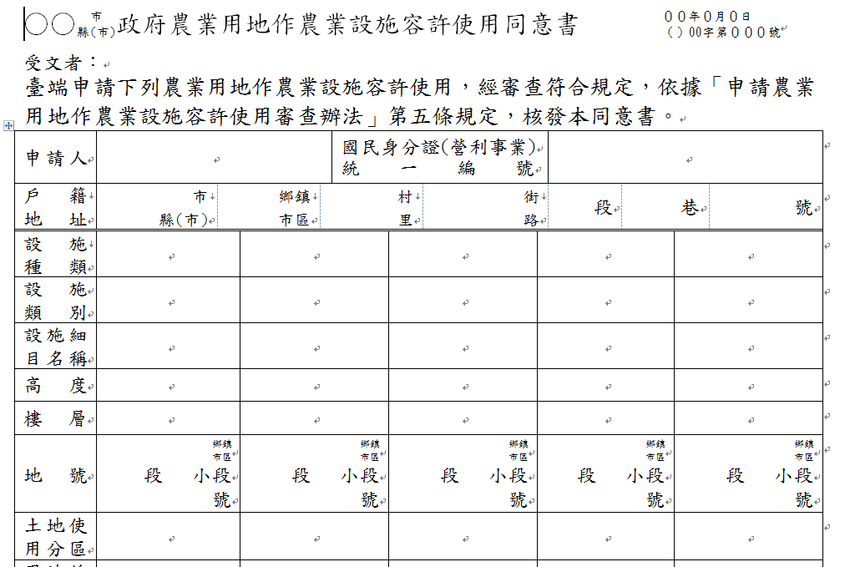
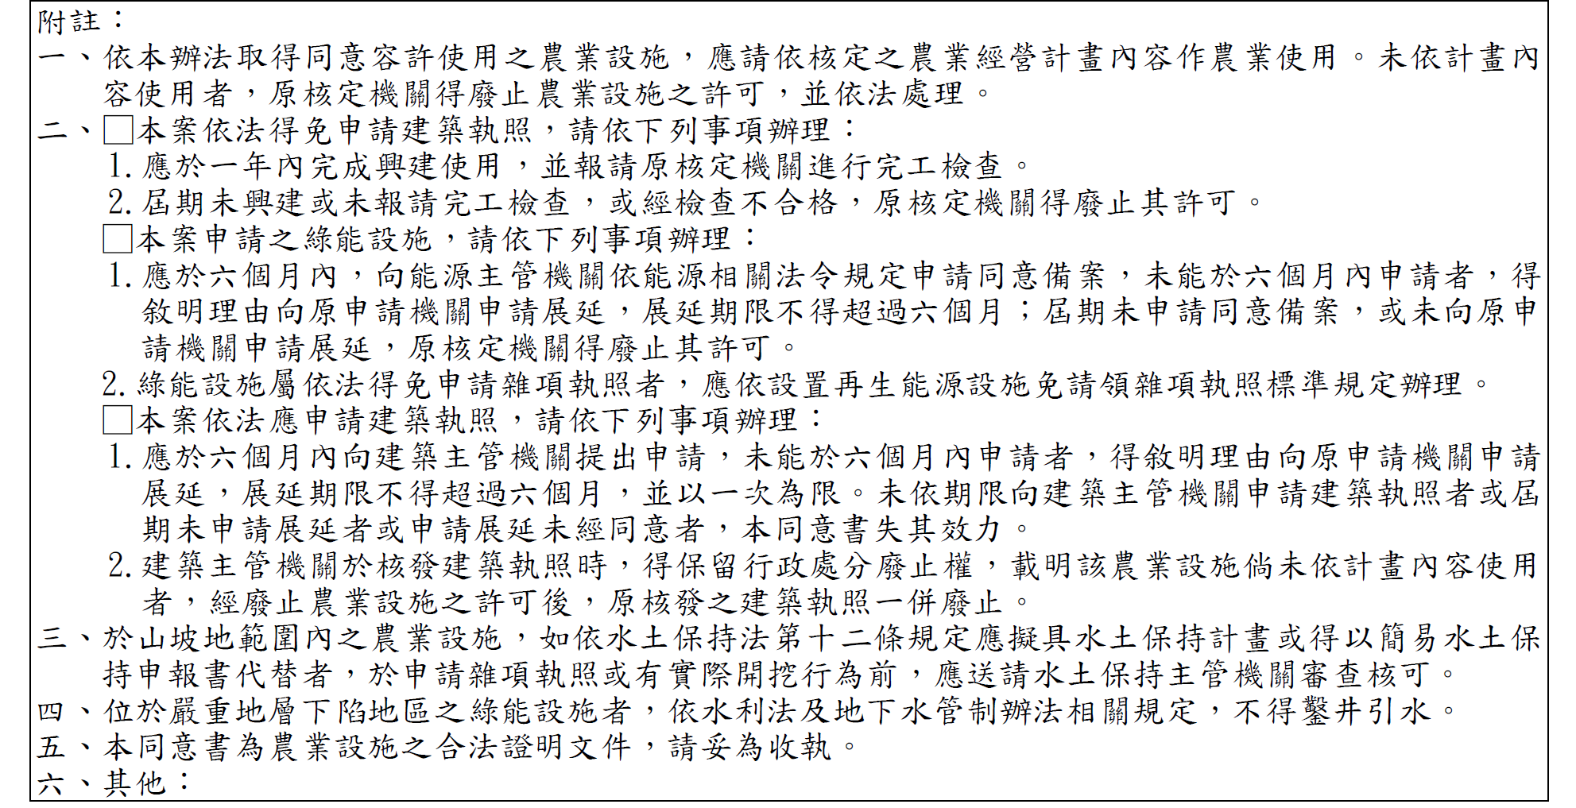

Slide 72
農業設施容許使用案件應造冊列管抽查
第三十三條
依本辦法取得農業用地作農業設施容許使用者，應依原核定之計畫內容使用，並不得作為住宅、工廠或其他非農業使用。但經核准工廠登記之農業設施，不在此限。
直轄市或縣（市）主管機關應對取得容許使用之農業設施及其坐落之農業用地造冊列管，並視實際需要抽查是否依核定計畫內容使用；未依計畫內容使用者，原核定機關得廢止其許可，並通知區域計畫或都市計畫主管機關依相關規定處理。但配合政策休耕、休養、停養者，不在此限。
前項農業設施已依法領有建築執照者，原核定機關於廢止許可時，應一併通知建築主管機關處理。
第二項農業設施含綠能設施者，原核定機關於廢止許可時，應一併通知能源主管機關處理。

Slide 73
補充
＊注意事項：容許使用同意書建議應以公函檢送，並將相關附款內容（保留行政處分之廢止權）及教示內容載明。
例如：
「副本抄送本府建設局，請於核發建築使用執照時，依行政程序法規定，增列附款保留行政處分之廢止權；如農業設施有未依計畫內容使用之情形者，經廢止容許使用同意書後，建請應即廢止其建築使用執照，並依建築相關法令處理。」
「對本處分書如有不服，自本件處分書送達之次日起30日內，依訴願法規定繕具訴願書，送交本府核轉行政院農業委員會（直轄市、縣（市）政府核發者）或本所核轉○○○政府（公所核發者）提起訴願」

Slide 74
強化農業設施之稽查與管理
第三十四條
依第九條、第十條、第十四條規定取得容許使用之農業設施及依前條第一項但書規定核准工廠登記之農業設施，中央主管機關應督導直轄市或縣（市）主管機關依前條規定專案列管，並進行抽查作業。
（註：請善用農地管理資訊系統處理申請案件並列管查核）
第三十五條
直轄市或縣（市）主管機關為執行本辦法規定事項，得將權限之一部分委任或委辦所轄鄉（鎮、市、區）公所辦理，並依法公告。其作業方式由直轄市或縣（市）政府定之。

Slide 75
申請農業設施容許使用規費收取
第三十六條
申請農業用地作農業設施容許使用者，應依農業主管機關受理申請許可案件及核發證明文件收費標準繳納相關費用。
補充1
＊申請農業設施之容許使用者，每件收取新臺幣200元，應依申請農業設施容許使用之種類細目之數量為計算基準。
補充2
＊申請補發其收費標準得參照農業用地作農業使用認定及核發證明辦法第14條第2項之規定，每一份以新臺幣100元計算之。

Slide 76
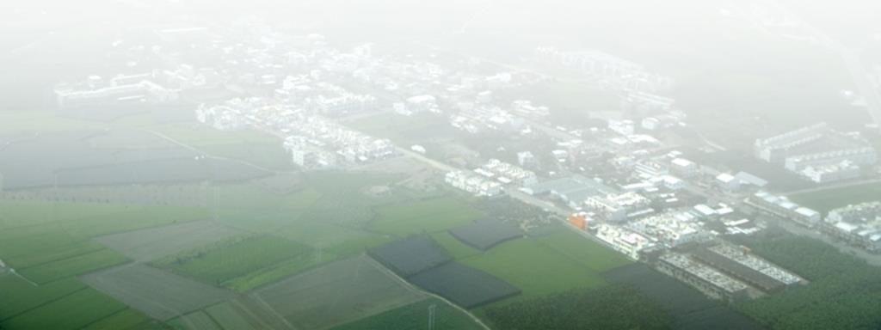
簡 報 結 束

Slide 77

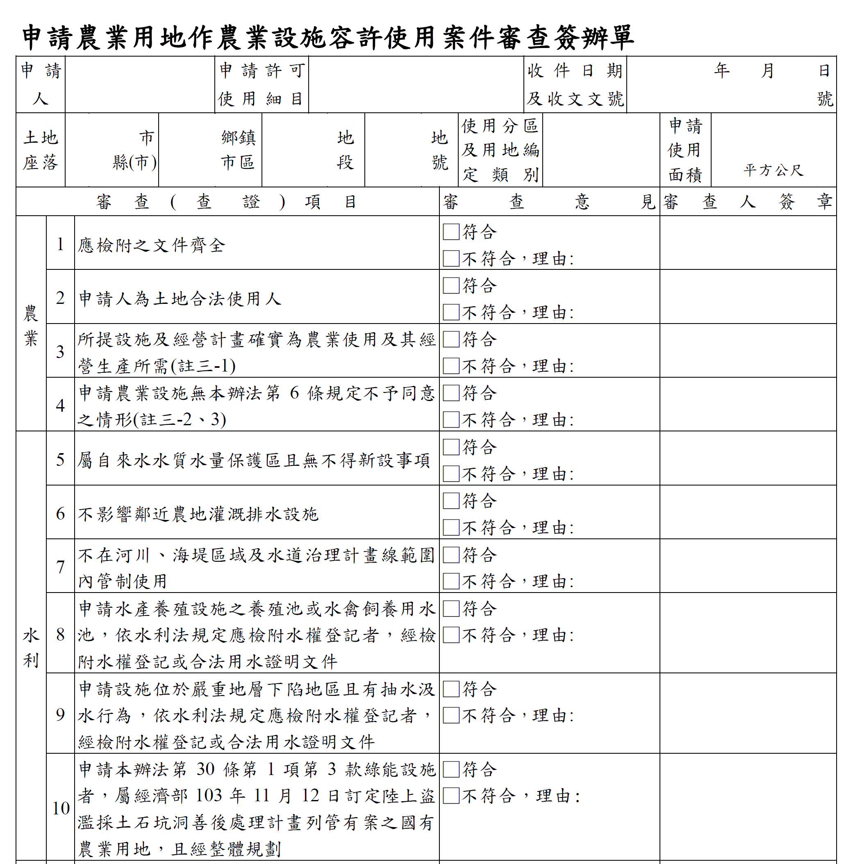
附錄 審查簽辦單

Slide 78
